Slide 1
To do app 만들기 4단계

Slide 2
App.vue 디자인

Slide 3
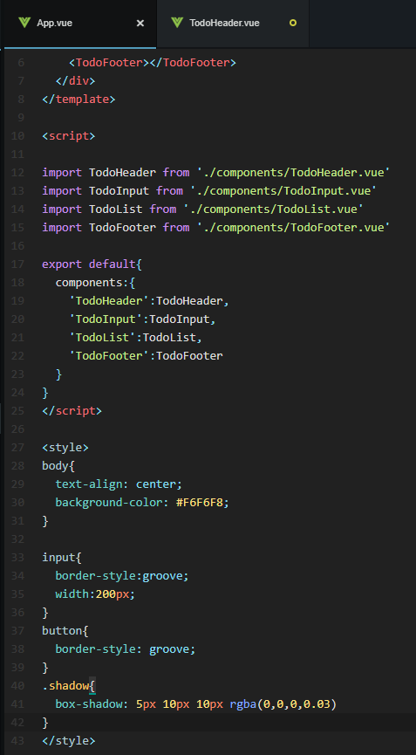
메인 vue의 디자인 적용

Slide 4
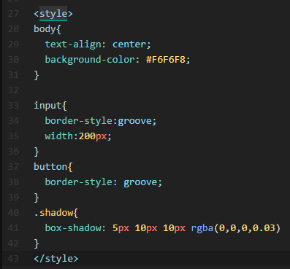

Slide 5
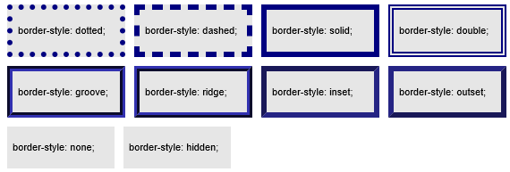

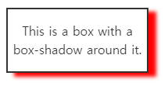
가로 위치, 세로 위치, 그림자 반지름, 색깔

Slide 6
TodoHeader.vue 디자인

Slide 7
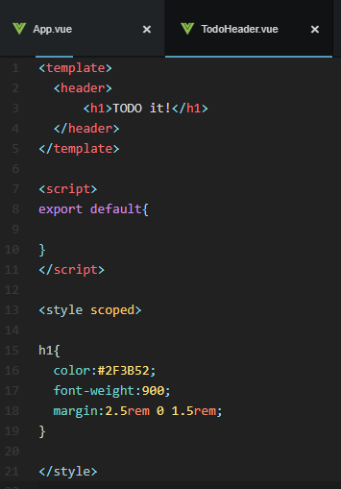

Slide 8
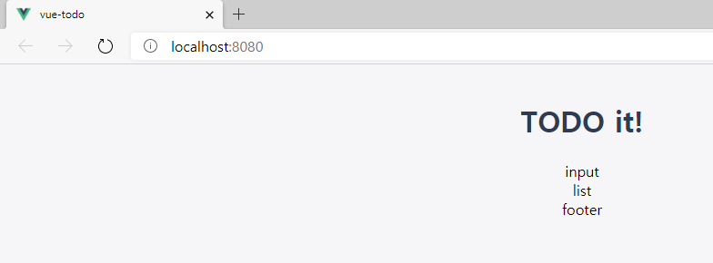

Slide 12
끝

